Slide 1
Türk mitolojisindeki destanlar
İlter Oynar 10/C 422

Slide 2
Kısaca Türk Mitolojisi
“Türk Mitolojisi” geçmişten günümüze dek bütün Türk boylarına ait olan hikâye, masal, efsane, mit ve destanların bütününe karşılık gelir.
Türk mitolojisi ilk aşamada Gök Tanrı inancı gibi tek tanrılı bir inanç sistemi doğrultusunda gelişse de daha sonraları zamanla çoktanrıcı bir biçime doğru gelişmiştir.
Ayrıca tarihi Türk halklarının temasa geçtikleri Zerdüştlük, Mani dini ve Budizm de Türklerin mitolojisinden izler bırakmıştır.
Türk mitolojisi, dünya üzerinde çok bilinen Yunan Mitolojisi gibi tek bir destan etrafında gelişmemiştir.
Diğer mitolojilerden farklı olarak Türk mitolojisinin kökeninde farklı destanlar yer almaktadır.

Slide 3
Türk Mitolojisindeki Destanlar
Türk mitolojisini oluşturan destanlar, yazarı belli olmayan, ilkel dönemde yaşanmış olan olayları konu alan ve sözlü şekilde kuşaktan kuşağa aktarılan doğal destanlardandır.
Türk mitolojisindeki destanlarda, ulusların hayatını etkileyen göç, savaş, kıtlık gibi doğal afetler ya da toplumu etkileyen büyük kahramanlar ve tarihi olaylar, olağanüstü unsurlar eşliğinde anlatılır.
Bu bakımdan destanlar ait oldukları ulusların özelliklerini, sosyal yapılarını, inançlarını, aile yapılarını, gelenek ve göreneklerini yansıtır.
Türk destanlarında kağan, han, hakan gibi seçkin kişiler ve Tanrı, Tanrıça gibi kutsal varlıklar vardır. Bu kişiler olağanüstü özelliklere sahiptir, kurtarıcıdır, liderdir.
Çok sayıda destandan oluşan Türk mitolojisinde, Altay-Yakut Türklerinin “Yaratılış Destanı”, Hunların “Oğuz Destanı”, Göktürklerin “Ergenekon Destanı” ve “Bozkurt Destanı” öne çıkan ve en bilinen destanlardandır.

Slide 4
YARATILIŞ DESTANI
Yaratılış Destanı, Altay Türklerine ait en eski Türk destanıdır.
Yaratılış Destanı, evrenin yaratılışını, iyilik ve kötülüğün kaynaklarını ve evrendeki düzeni anlatır.
Bu destan Türkler tarafından kabul edilmiş eski ve yeni dinlerin, özellikle de şamanizmin izlerini taşımaktadır.
Türk mitolojisi, düşüncesi ve inancı bakımından önemli izler taşıyan Yaratılış Destanının Türk mitolojisi içinde birçok farklı anlatışı vardır.
Bu efsaneye göre, tüm evrenin yaratılışında yalnızca iki varlık vardır. Bunlar Tanrı Ülgen ile Tanrı Erlik’tir.
Bir iyilik Tanrısı olan Ülgen; ay, güneş ve yıldızlardan yukarıda yaşamaktadır. Altından sarayı ve tahtı bulunan Ülgen genellikle insan şeklinde tasvir edilmiştir.
İnsan ve dünyanın yaratılışında ana role sahip olan Ülgen, göğü, güneşi ve ayı yaratmıştır. Atmosfer olaylarını düzenleyerek, yıldızları idare etmektedir.

Slide 5
Erlik ise Türk mitolojisi içindeki destanların hemen hepsinde şeytanın kendisidir ve her türlü kötülüğün daimi sembolüdür. Tanrı Ülgen ile sürekli bir muhalefet içindedir.
Tanrı Erlik, demirden kılıç ve kalkanla genellikle boğanın üstünde bir insan şeklinde tasvir edilmiştir. Türklerin İslamiyet’i kabulünden sonra Erlik daha çok şeytan, cin gibi varlıklarla birleştirilmiştir.
Altay Yaratılış Destanında, yeryüzünün ve insanın yaratılışından detaylıca bahsedilir.
Yeryüzünün Yaratılışı
Altay Yaratılış Destanı’nda başlangıçta her yerin sularla kaplı olduğu anlatılmaktadır.
Tanrı Ülgen, kuşa dönüşerek suların üzerinde uçar ve bir taşa konar.
Suların içinde yaşayan dişi ruh Ak Ana, Ülgen'e yaratılışı nasıl gerçekleştireceğini anlatır ve bir nevi Tanrı Ülgen’e yaratma kudretini verir.
Onun yardımıyla işe başlayan Tanrı Ülgen önce yeri, ardından göğü yaratır.
Ardından da dünyanın dengesini sağlaması için üç balık yaratır.

Slide 6
İnsanın Yaratılışı
Yaratılış Destanı’na göre insanlık topraktan yaratılmıştı.
İnsanın Yaratılışı adlı bölümünde Tanrı Ülgen’in deniz üstünde gezerken yüzen bir kara parçası gördüğünden bahsedilir.
Yaklaştığında toprağın üstünde bir balçık olduğunu fark eder.
Ve gördüğü balçığın insana dönüştüğünü hayal eder ve o düşündükçe çamur insan suretine bürünür.
Bu destana göre Tanrı Ülgen’in yarattığı ilk insan Erlik’tir.
Hikâyenin devamında bu ilk insan olan Erlik, Ülgen'e ihanet edecektir.

Slide 7
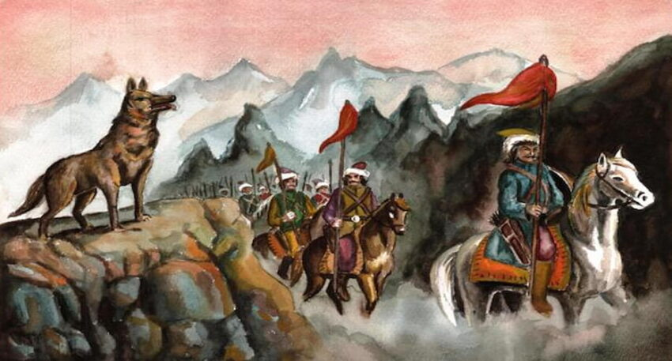
BOZKURT DESTANI
Bozkurt Destanı, Ergenekon Destanı ile birlikte bilinen en önemli iki Göktürk destanından biridir.
Bu destan milattan sonra 6. yüzyıldan 8. Yüzyıl ortalarına dek egemenlik sürmüş olan Göktürklerin soy ağacı ve var olabilme öyküsüdür.
Çin kaynaklarında kayıtlı olan Bozkurt Destanı’nın bu sebeple destanın üç farklı anlatılış biçimi vardır.
Bozkurt Destanında anlatılanlara göre Göktürkler bir savaşta mağlup olurlar.
Herkes ölür ve geriye yaralanmış bir Türk kalır.
Bu genç Türk, dişi kurt tarafından sahiplenilerek beslenip yetiştirilir.
Sonraki zamanlarda Göktürkler bu bozkurttan tekrar türerler.
Yani bu destana göre Göktürklerin, Gök Tanrı’nın gönderdiği bir dişi bozkurt ile bir Türk’ün neslinden geldiğine inanılır.

Slide 8
ERGENEKON DESTANI
Ergenekon Destanı; Göktürklerin yeniden doğuşuna ilişkin bir hikâyedir.
Bu destan bazı araştırmacılara göre Bozkurt Destanının genişletilmiş bir versiyonudur; mitolojik bir varlık olan bozkurtun koruması sayesinde soylarının tükenmesi tehlikesinden kurtulan ve yine bozkurtun sayesinde geçit vermez dağlarla çevrili Ergenekon vadisinden çıkan bir Türk topluluğunun öyküsünü anlattığını iddia edilmektedir.
Önce sözlü olan bu destan daha sonra çeşitli kaynaklarda bahsedilerek Moğol tarihçisi Reşideddin tarafından yazılı hale getirilmiştir.
Ergenekon Destanı iki ana kısımdan oluşmaktadır.
Birinci kısım bir bozkurdun yardımı ve korumasıyla soyun devamlılığının sağlanmasıdır.
İkinci kısım ise geçit vermez dağlarla çevrili bir vadiye yerleşilmesi ve daha sonra buradan çıkılmasıdır.

Slide 9
Ergenekon Destanında savaşta yenilen Türklerin Ergenekon adlı bir bölgeye yerleşip burada dört yüz yıl yaşamaları ve zamanla buraya sığmayınca çevrelerindeki demirden dağı eriterek kendilerine yol aramaları anlatılmaktadır.
Moğol ilinde Oğuz Han soyundan İl Han'ın hükümdarlığı sırasında Tatarlar Moğol ülkesine savaş açmıştır ve il Han’ın ülkesindeki herkesi öldürmüşlerdir.
Yalnız İl Han'ın küçük oğlu Kıyan, eşi Nüküz ve yeğeni ile kaçıp kurtulmayı başarmışlar ve düşmanın onları bulamayacağı bir yere gitmeye karar vermişlerdir.
Yabani koyunların yürüdüğü bir yolu izleyerek yüksek bir dağda dar bir geçide varmışlardır.
Bu geçitten geçerek içinde akarsular, pınarlar, çeşitli bitkiler, çayırlar, meyve ağaçları, çeşitli avların bulunduğu bir yere gelince Tanrı'ya şükredip burada kalmaya karar vermişlerdir.
Bu yere "maden yeri" anlamında "Ergene Kon" adını vermişlerdir.
Daha sonra Kıyan ve Nüküz’ün oğulları çoğalmıştır.
Dört yüzyıl sonra ise kendileri ve sürüleri o kadar çoğalmıştır ki, Ergenekon'a sığamaz hale gelmişlerdir.

Slide 10
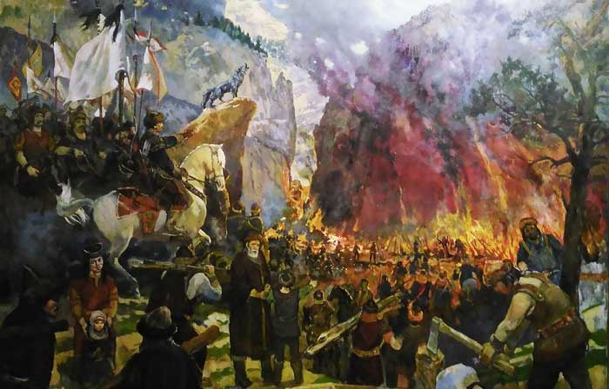
Atalarının buraya geldiği geçidin yeri unutulmuştur. Bu yüzden Ergenekon'un çevresindeki dağlarda geçit aramaya başlamışlardır.
Bir demircinin, dağın demir kısmı eritilirse yol açılabileceğini söylemesi üzerine demirin bulunduğu yere bir sıra odun, bir sıra kömür dizip ateş yakmışlardır.
Daha sonra demir erimiştir ve dağda bir geçit açılmıştır.
İl Han'ın soyundan gelen Türkler yeniden güçlenmiş olarak eski yurtlarına dönmüş ve atalarının intikamını almışlardır.
Ergenekon'dan çıktıkları gün olan 21 Mart'ta her yıl bayram yapmışlardır.
Bu gün hem özgürlük hem de bahar bayramı olarak hala kutlanmaktadır.

Slide 11
TÜREYİŞ DESTANI
Türeyiş Destanı, Uygurlar zamanında ortaya çıkan ve özellikle Göktürkler’in Bozkurt Destanı ile ortak özellikler taşıyan bir destandır.
Türeyiş Destanı, Orta Asya’da kendinden önceki Türk topluluklarından farklı bir yaşam benimseyen, yerleşik hayata geçen, Ötüken’i değil, Karabalsagun’u başkent yapan ve Maniheizm dinini seçen Uygurların kendi soylarının bir kurt soyundan türediği tezini esas almaktadır.
Bu destana göre, Büyük Hun hakanlarından birisinin iki güzel kızı vardır ve hakan dahil olmak üzere tüm Türkler, bu iki kızın insanlar için yaratılmadığını, onlarla ancak Tanrısal özellikteki varlıkların evlenebileceklerini düşünür.
Hatta bu inanış öylesine ciddi bir hâl alır ki, hakan kızlarını tüm insanlardan uzak tutmak ve korumak için ülkesinin en kuzey ucunda, neredeyse hiç insan ayağının basmadığı yüksekçe bir yerde, çok yüksek bir kule yaptırır.
Kızlara bu durumun gerekçesini açıkladıktan sonra, her ikisini de bu kuleye kapatır.
Ve ondan sonra inandığı Tanrı’ya, kızlarına eş olacak Tanrısal bir varlık göndermesi için yalvarmaya başlar.

Slide 12
Hakanın iki kızı yüksekçe kulede insanlardan uzak yaşarken, bir süre sonra kulenin önüne bir bozkurt gelir.
Adeta kulenin yanından hiç ayrılmadan gözlerini kızlara dikip bakar ve bu hâl yaklaşık üç ay devam eder.
Bunun üzerine kızlardan birisi, diğerine; “Atamız bizi Tanrı’ya sunmak için burada bıraktı. Sakın bu kurt Tanrı tarafından gelmiş olmasın.” der.
Bundan sonra kurdun yanına inen kızlar, onun eşi olurlar.
Mitolojik unsurlar barındıran Türeyiş Destanı’nında kurtla kızların birleşmesinden pek çok çocuk doğar.
Bu çocukların sesleri bile bozkurt sesine benzer ve hepsi güçlü savaşçılar olurlar.
Bu şekilde Uygurların soyu ilerlemiş olur.

Slide 13
GÖÇ DESTANI
Uygur destanı olan Göç Destanı, Türeyiş Destanı’nın devamı niteliğindedir.
Destanda, Türklerin, kutsal taşı, Çinlilere verince, Tanrı tarafından cezalandırılması, açlık ve kuraklığın başlaması ile ana vatanlarından göç etmeleri anlatılır.
Göç Destanının Çin ve İran kaynaklarındaki kayıtlarına göre iki farklı şekilde ortaya çıktığı söylenir ve bu iki ayrı anlatılış biçimi birbirinin tamamlayıcısı gibidir.
ALP ER TUNGA DESTANI
Alp Er Tunga Destanı, milattan sonra 7. yüzyılda yaşamış olan Saka hükümdarı Alp Er Tunga‘nın İranlılarla yaptığı savaşları ve kahramanlıklarını anlatır.
Alp Er Tunga Destanı‘nın tümü elimizde yoktur.
Destan hakkındaki bilgiler, Firdevsi’nin Şehnamesine dayanmaktadır.

Slide 14
OĞUZ DESTANI
Oğuz Kağan Destanı, Türk Tarihi’nin en önemli efsanelerinden birisidir ve Büyük Hun İmparatorluğu’na aittir.
Oğuz Kağan Destanı'nın dört ayrı yazması vardır.
Çağatayca, Farsça ve Uygurca yazmalardaki Oğuz Kağan Destanı; Oğuz boyları, Türk dili, edebiyatı, folkloru, târihi ve kültürü hakkında bilgi verir.
Destan Türklerin atası olduğu varsayılan Oğuz Kağan'ın hayatını ve kahramanlıklarını anlatır.
Bu destanda, Oğuz Kağan’ın doğumu şu sözlerle anlatılmıştır; “Ay Kağan’ın (Teoman’ın) yüzü gök, ağzı ateş, gözleri elâ, saçları ve kaşları kara, perilerden daha güzel bir erkek evladı oldu. Bu çocuk, annesinden ilk sütü emdikten sonra, çiğ et, çorba ve şarap istedi. Kırk gün sonra büyüdü ve yürüdü.”

Slide 15
DİĞER TÜRK DESTANLARI
Manas Destanı
Manas Destanı, Kırgızların millî destanıdır.
Destanda Mani dinini yaşayan Karahitaylar ile Müslüman Karahanlılar arasındaki mücadelede Kırgızların durumu ve Manas adlı kişinin başından geçenler anlatılır.
Şu Destanı
Şu destanı, MÖ 330-MÖ 327 yıllarındaki olaylarla bağlantılı olan eski bir Türk destanıdır.
Bu tarihlerde Makedonyalı İskender, İran'ı ve Türkistan'ı istilâ etmiştir.
Bu Destanda Türklerin İskender'le mücadeleleri ve geriye çekilmeleri anlatılmaktadır.

Slide 16
Edigey Destanı
Edigey Destanı, 13. yüzyılda Hazar denizi kıyısında kurulan Altınordu Hanlığı’nın 15. yüzyılda Timurlular tarafından yıkılışını anlatan destandır.
Köroğlu Destanı
Köroğlu Destanı, Türk, Altay, Anadolu ve Azeri efsanelerinde ve halk öykülerinde yer alan bir kahramanın öyküsünün anlatıldığı doğal bir destandır.

Slide 17
Kaynakça
Çoruhlu, Y. (2019) Türk Mitolojisinin Kısa Tarihi, Alfa Yayınları.
Öztürk, A. (2009). Çağların İçinden Türk Destanları, Pozitif Yayıncılık.
https://tr.wikipedia.org/wiki/T%C3%BCrk_edebiyat%C4%B1nda_destan
https://www.turkedebiyati.org/turk_destanlari.html
https://tr.wikipedia.org/wiki/T%C3%BCrk_mitolojisi (Wikipedia,Türk mitolojisi sayfası)
https://www.turktoyu.com/turk-mitolojisi-olusumu-yaratilis-ve-tanrilar
https://tr.wikipedia.org/wiki/Yarat%C4%B1l%C4%B1%C5%9F_Destan%C4%B1_(Altay) (Wikipedia, Yaratılış Destanı sayfası)
https://tr.wikipedia.org/wiki/Alp_Er_Tunga (Wikipedia, Alp Er Tunga Destanı sayfası)
https://tr.wikipedia.org/wiki/Ergenekon_Destan%C4%B1#Ergenekon (Wikipedia, Ergenekon Destanı sayfası)
https://tr.wikipedia.org/wiki/T%C3%BCreyi%C5%9F_Destan%C4%B1 (Wikipedia Türeyiş Destanı sayfası)
https://tr.wikipedia.org/wiki/O%C4%9Fuz_Ka%C4%9Fan_Destan%C4%B1(Wikipedia, Oğuz Kağan Destanı sayfası)
https://tr.wikipedia.org/wiki/%C5%9Eu_Destan%C4%B1(Wikipedia Şu Destanı sayfası)
https://tr.wikipedia.org/wiki/Manas_Destan%C4%B1(Wikipedia, Manas Destanı sayfası)
https://tr.wikipedia.org/wiki/G%C3%B6%C3%A7_Destan%C4%B1 (Wikipedia, Göç Destanı sayfası)
https://www.turktoyu.com/dag-eriten-turklerin-destani-ergenekon
https://www.turkedebiyati.org/yaratilis-destani.html
https://www.turkedebiyati.org/bozkurt-destani.html
https://www.ergenekun.net/bozkurt-destani.html
https://www.edebiyatfakultesi.com/ergenekon_destani.htm
https://www.edebiyatogretmeni.org/alp-er-tunga-destani/
https://www.edebiyatogretmeni.org/goc-destani/

